Slide 1

四 季

Slide 2
游
戏
概
述
游戏类型：关卡解密平台跳跃类
游戏平台：移动端
玩法：拖动四季蒙板，利用春夏秋冬属性越过障碍
胜利条件：玩家从A移至B
失败条件：玩家死亡
世界观：救公主

Slide 3







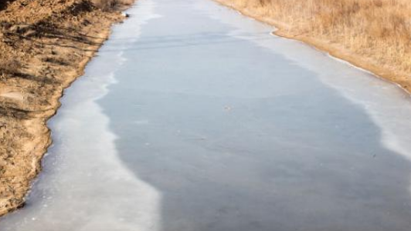
游
戏
场
景

Slide 4
游
戏
场
景
旋转圆盘切换四季蒙板

Slide 5
游
戏
设定
1. 人物自动移动or玩家控制移动
2. 四季切换消除障碍、消灭or产生敌人、生成道具
3. 夏冬部分时间限制，滞留时间过长热死or冻死

